Slide 1

BÀI 3

Slide 2
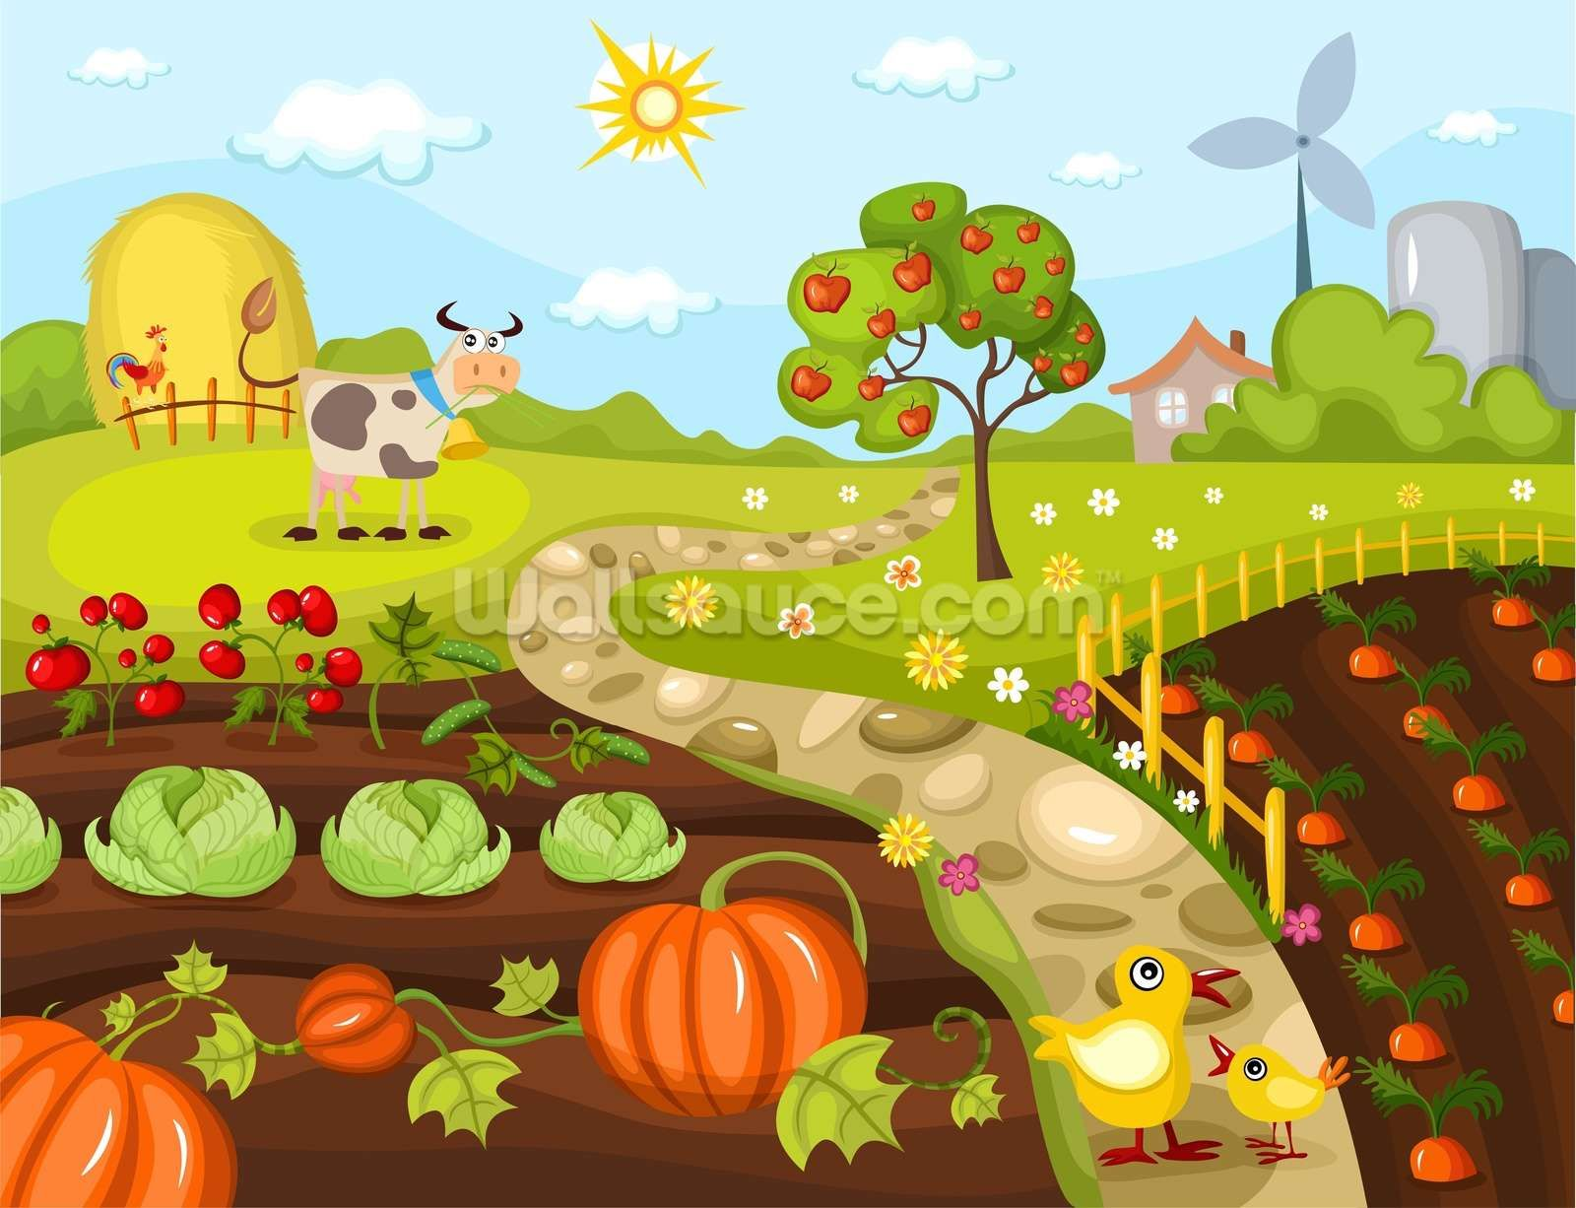
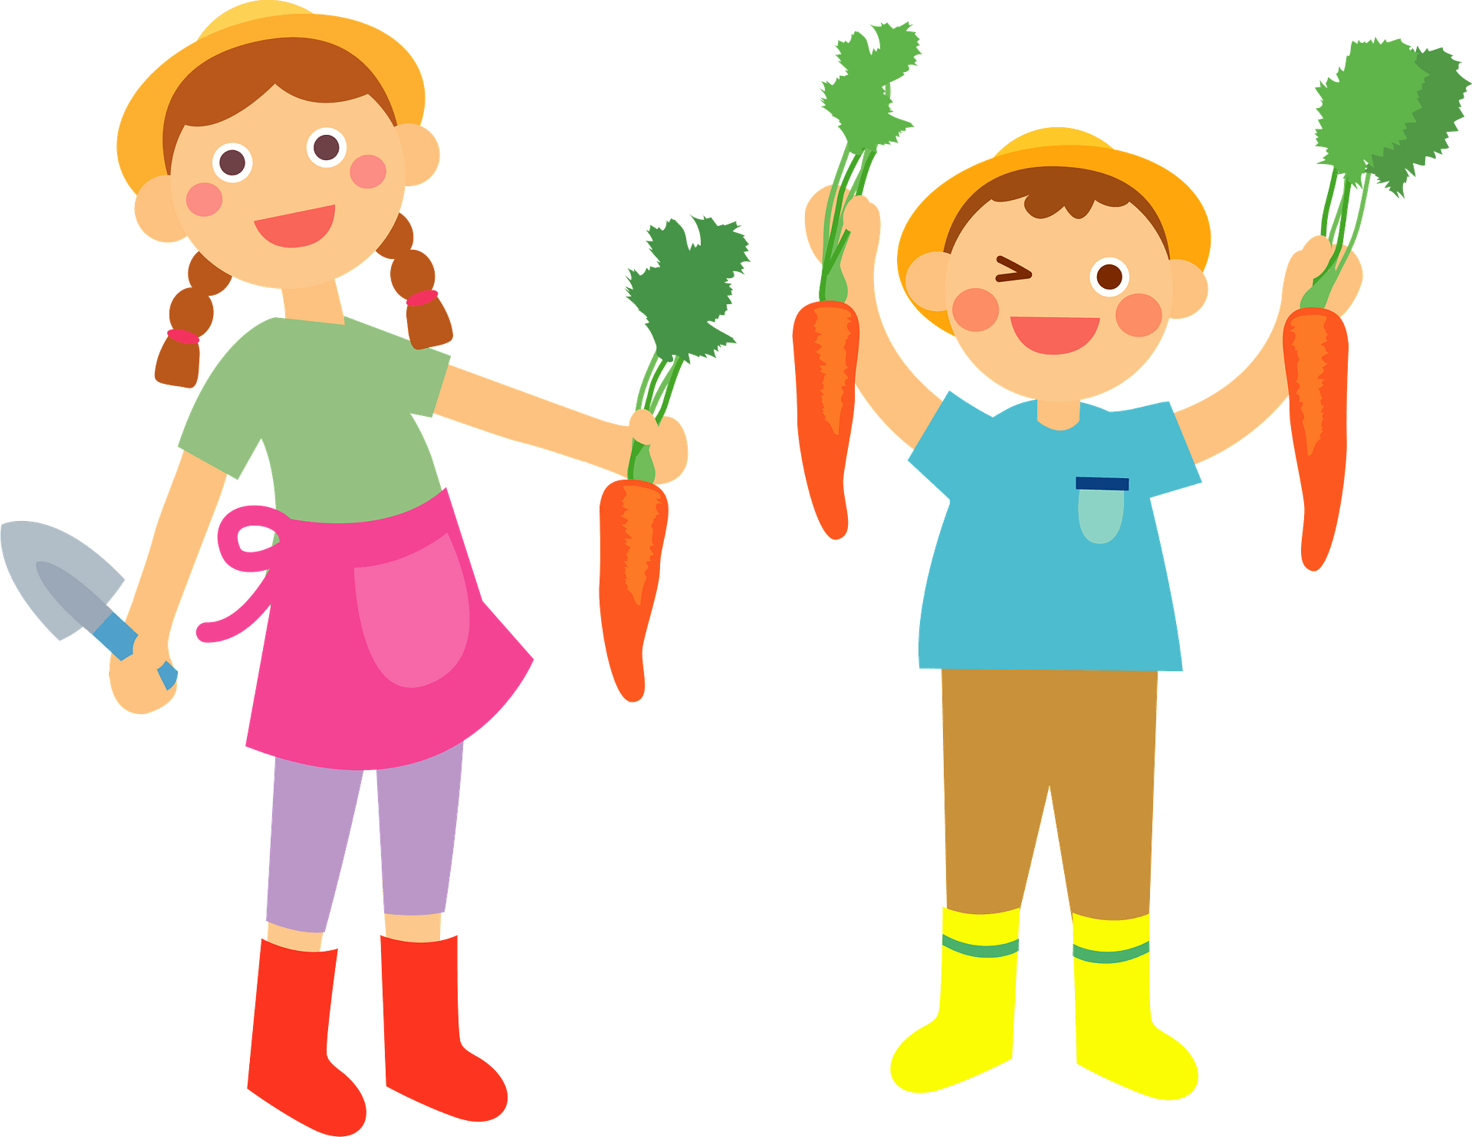


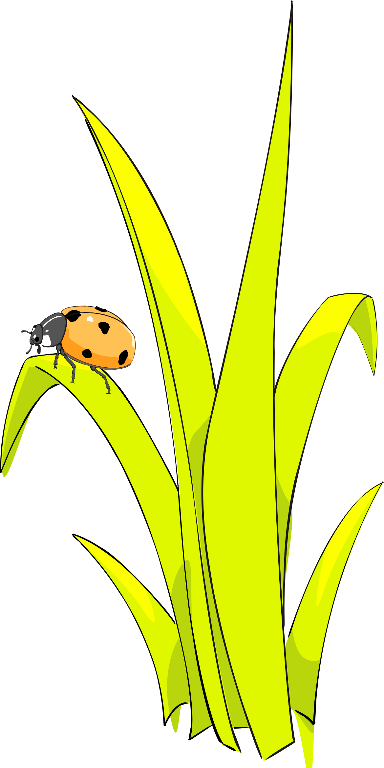


GAME
NHỔ CỎ VƯỜN RAU
Notes:
Ấn vào nút đỏ để chơi

Slide 3


Slide 4

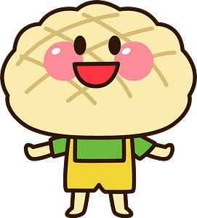
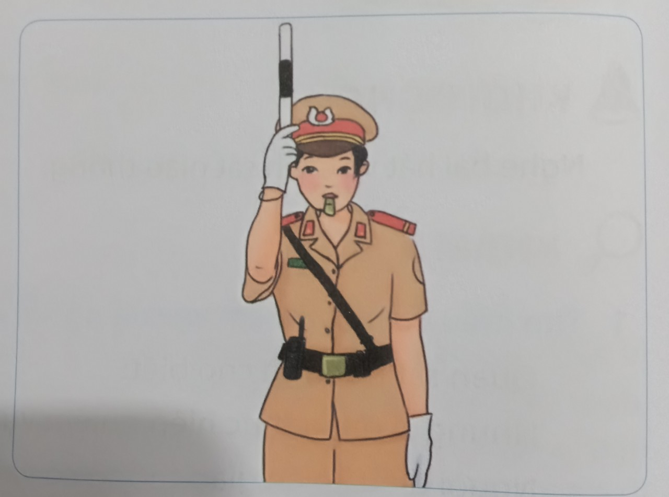




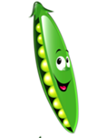
Đồng chí CSGT đang làm hiệu lệnh gì ?
Người tham gia giao thông ở tất cả các hướng phải dừng lại
Người tham gia giao thông ở tất cả các hướng được đi
Người tham gia giao thông ở tất cả các hướng phải đi chậm
Notes:
Click từng loại rau củ để ra đáp án

Slide 5
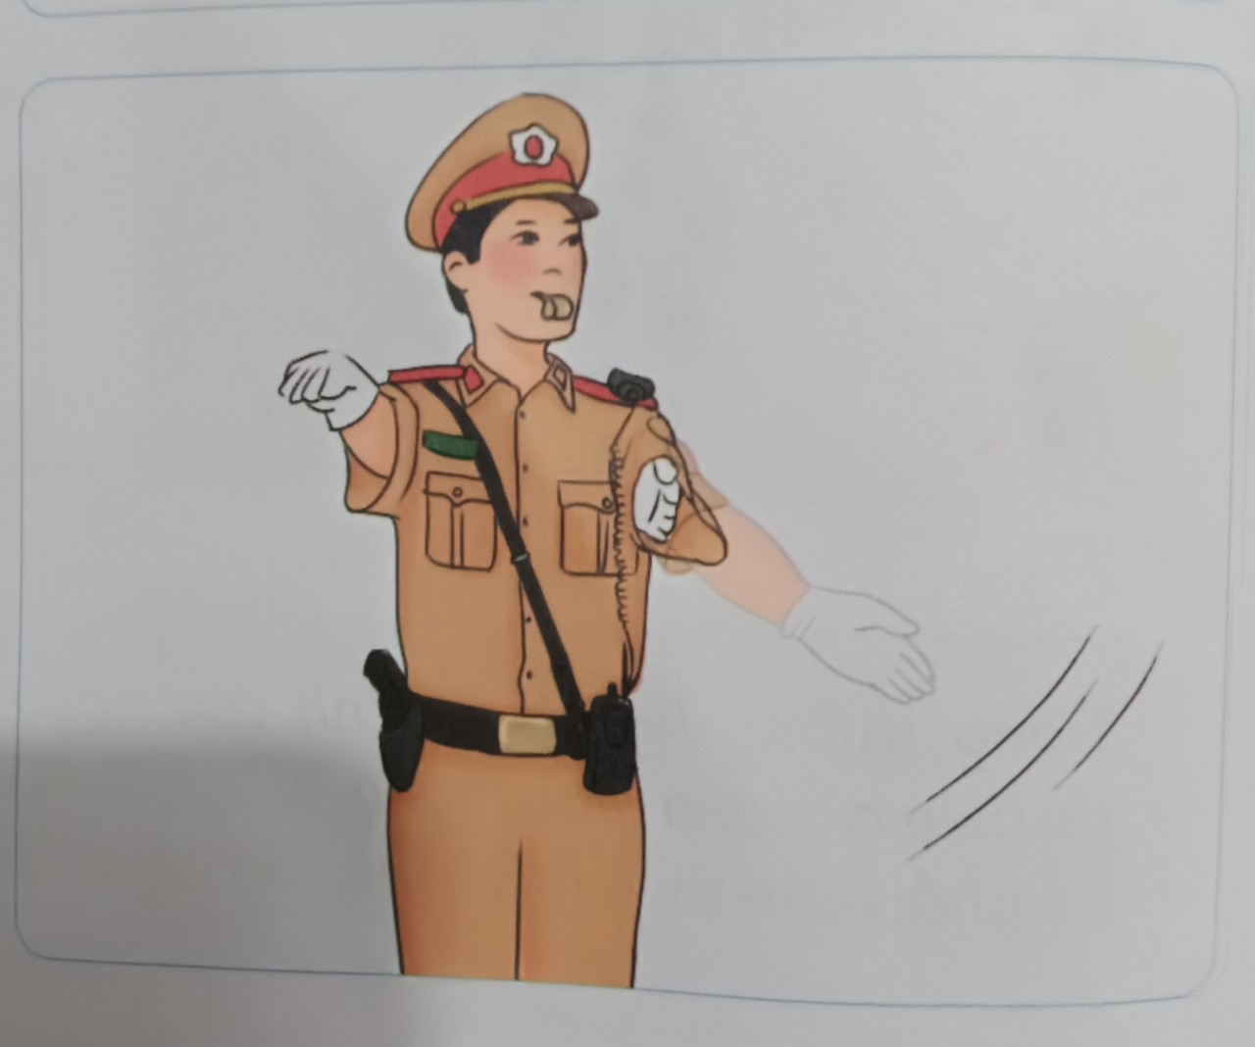

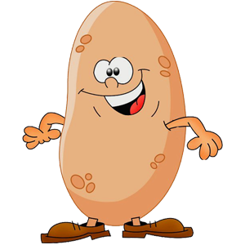
Đồng chí CSGT đang làm hiệu lệnh gì ?
Người tham gia giao thông ở phía bên phải người điều khiển được rẽ trái qua trước mặt người điều khiển.
Người tham gia giao thông ở phía bên trái người điều khiển được rẽ trái qua trước mặt người điều khiển.
Notes:
Click từng loại rau củ để ra đáp án

Slide 6

Người điều khiển giao thông có vai trò gì ?
Người điều khiển giao thông có nhiệm vụ chỉ huy, điều khiển giao thông, phân luồng, phân tuyến, phòng ngừa và giải quyết ùn tắc giao thông, đảm bảo trật tự và an toàn giao thông.
Người điều khiển giao thông chỉ có nhiệm vụ giải quyết ùn tắc giao thông.
Notes:
Click từng loại rau củ để ra đáp án

Slide 7



Khi tham gia giao thông thì tuân theo hiệu lệnh của ai ?
Người điều khiển giao thông
Người tham gia giao thông
Không cần tuân theo
Notes:
Click từng loại rau củ để ra đáp án

Slide 8

Trong trường hợp hiệu lệnh của người điều khiển giao thông trái với tín hiệu của đèn giao thông thì phải tuân theo hiệu lệnh của ….. ?
Không cần tuân theo
Tín hiệu đèn giao thông
Người điều khiển giao thông
Notes:
Click từng loại rau củ để ra đáp án

Slide 9
An toàn giao thông Hậu quả của tai nạn giao thông

Slide 10
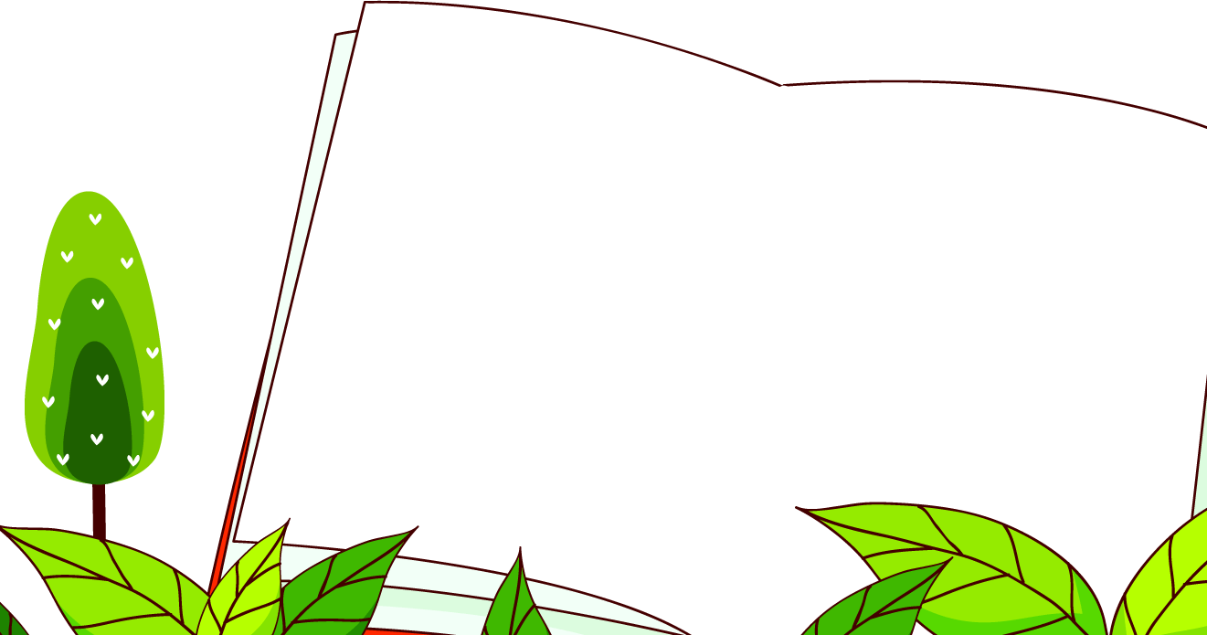



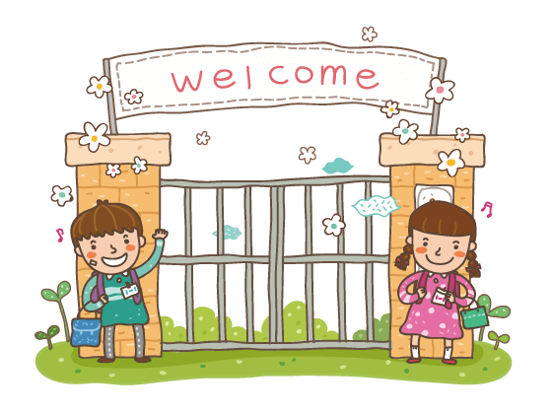

- Hiểu được hậu quả của tai nạn giao thông.
- Nhận biết được một số hành vi không an toàn có thể dẫn đến tai nạn giao thông.
Mục tiêu
- Có ý thức phòng, tránh tai nạn giao thông.
- Nhắc nhở người xung quanh tham gia giao thông an toàn nhằm phòng, tránh tai nạn giao thông.

Slide 11
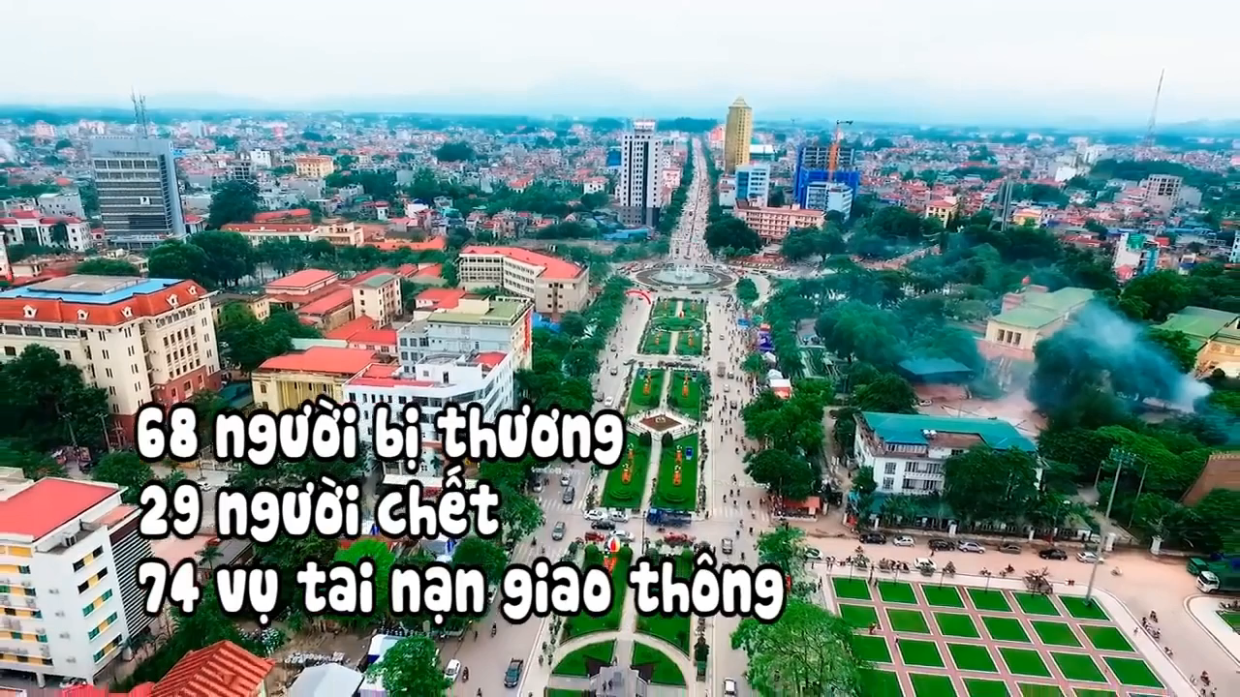

Slide 12
HOẠT ĐỘNG 1: KHÁM PHÁ
1. TÌM HIỂU HẬU QUẢ CỦA TAI NẠN GIAO THÔNG

Slide 13
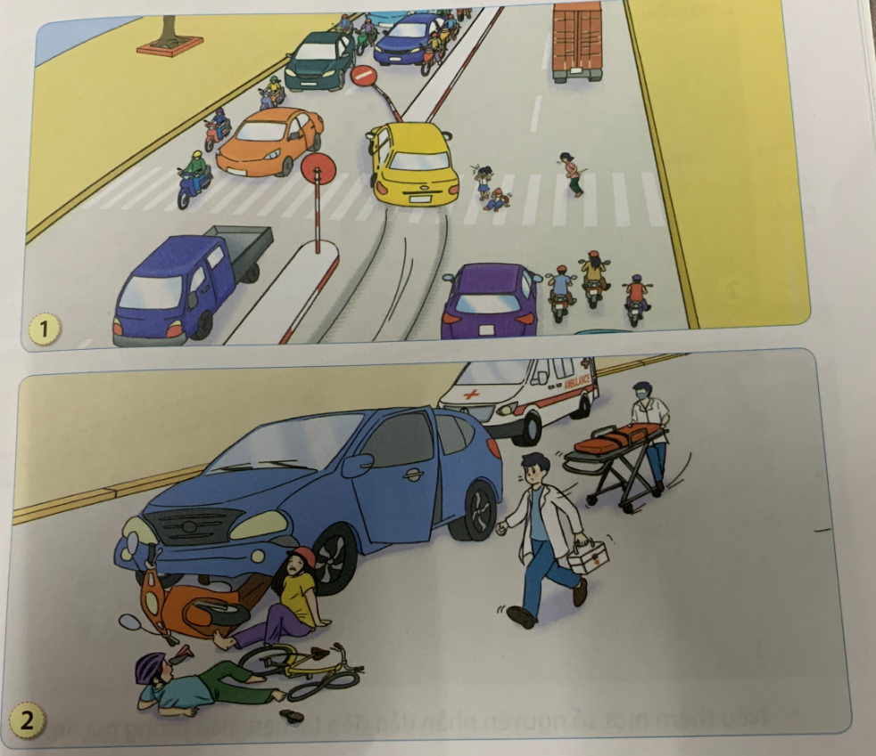
Quan sát tranh và cho biết tai nạn giao thông
gây ra những hậu quả gì ?

Slide 14
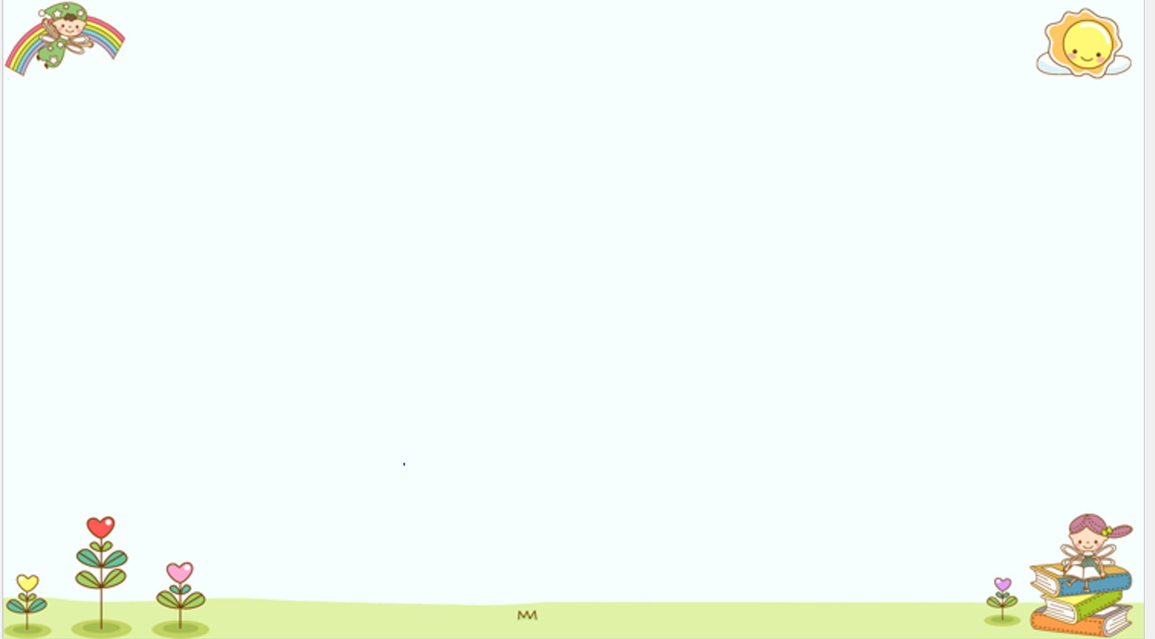
Tai nạn giao thông gây ra
những hậu quả gì ?
Tai nạn giao thông gây ra những thiệt hại nghiêm trọng về người và tài sản.
- Hỏng xe
- Hư hỏng tài sản mang theo
-Gãy, đổ biển báo giao thông
- Người bị thương, có khi bị chết

Slide 15
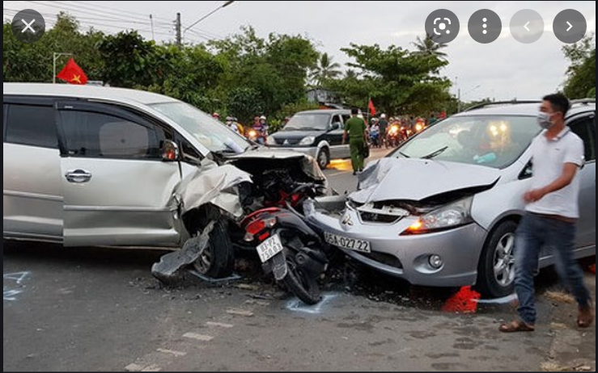

Slide 16
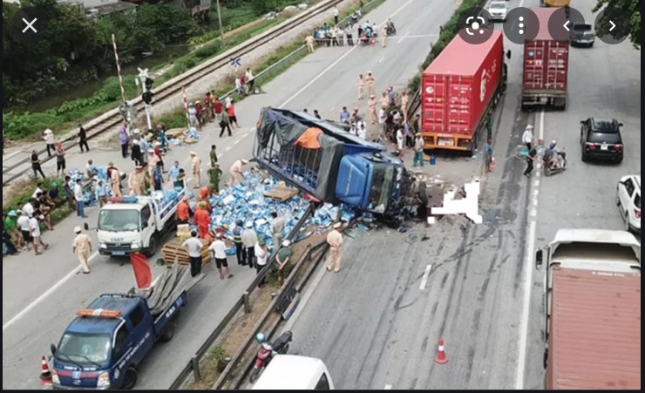

Slide 17
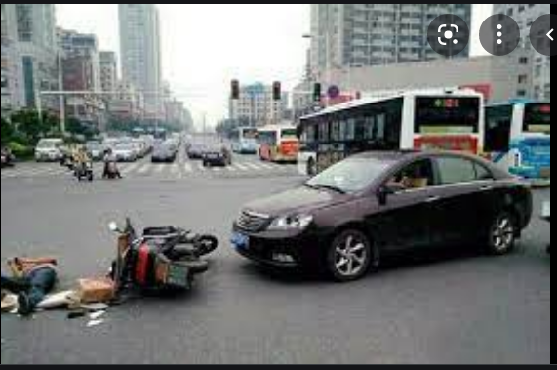

Slide 18
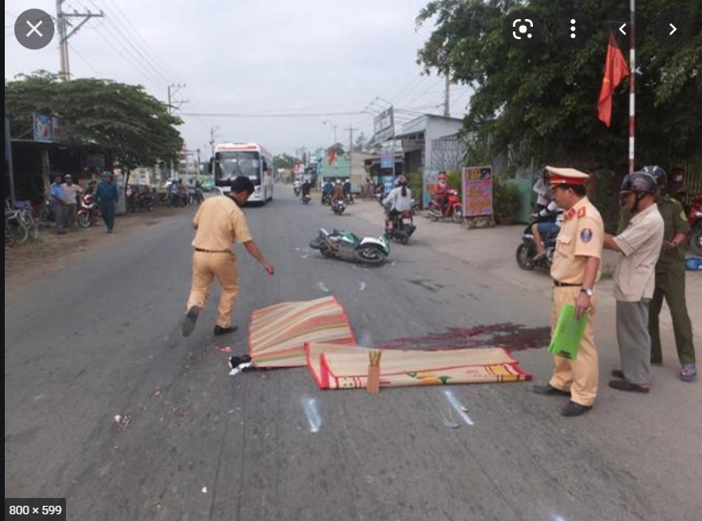

Slide 19
2.TÌM HIỂU MỘT SỐ NGUYÊN NHÂN DẪN ĐẾN TAI NẠN GIAO THÔNG

Slide 20
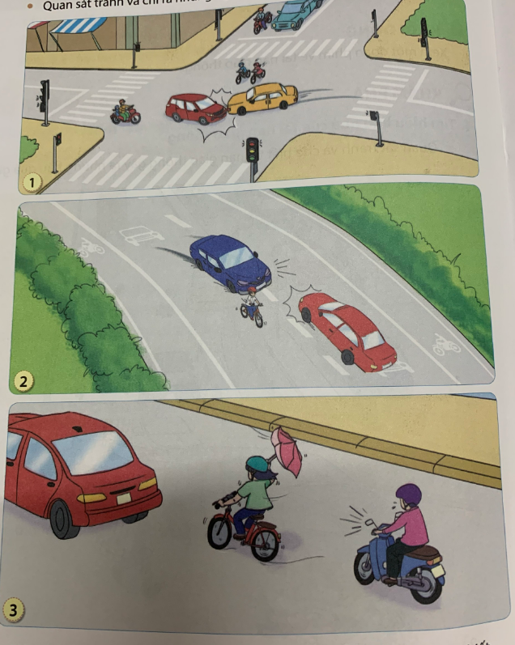
Quan sát tranh và chỉ ra nguyên nhân dẫn đến tai nạn giao thông

Slide 21
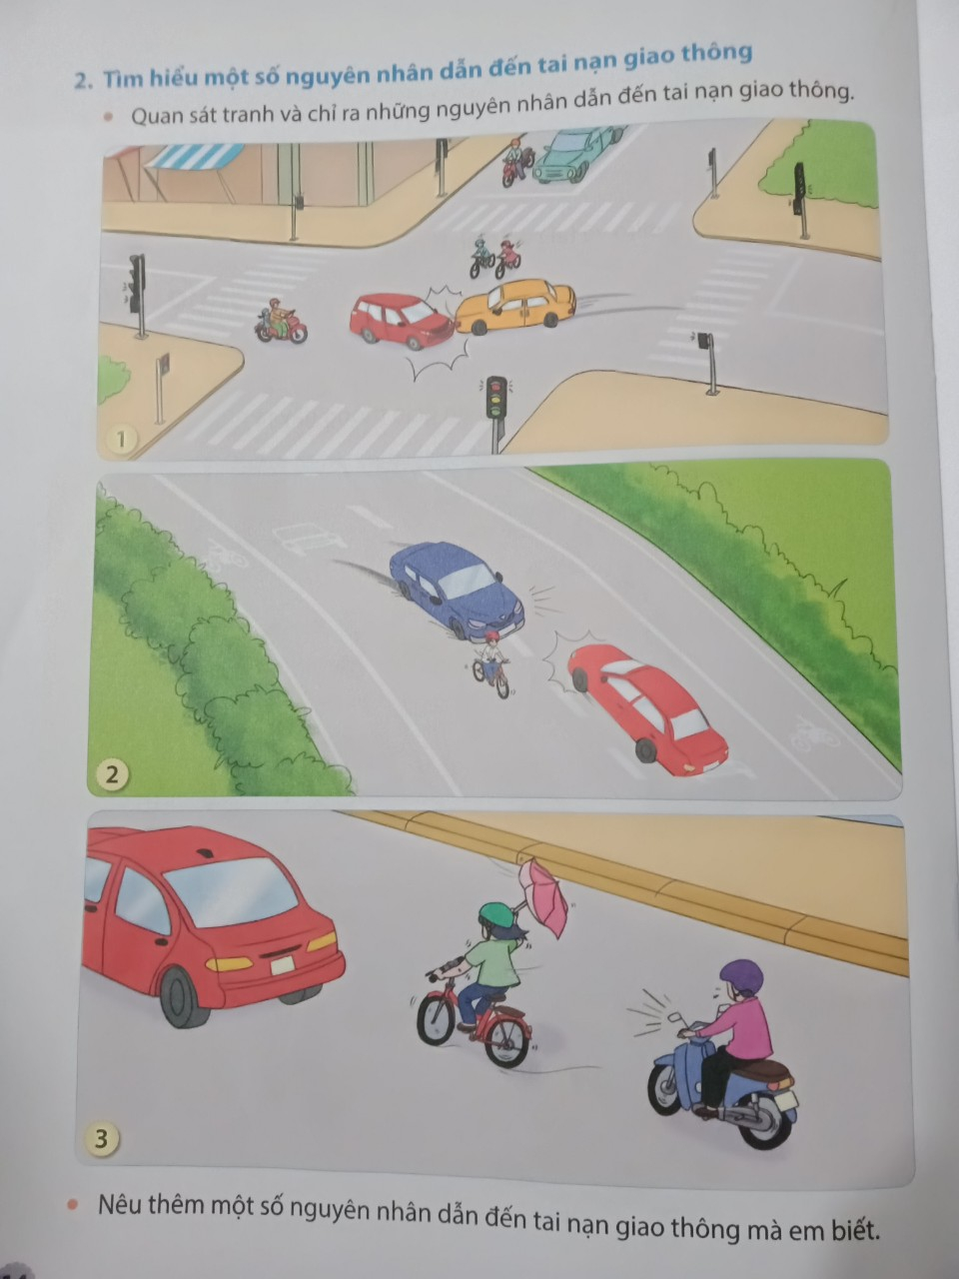
Vượt đèn đỏ

Slide 22

Đi không đúng phần đường, làn đường….

Slide 23
Đi xe bằng một tay, tay còn lại cầm dù.

Slide 24
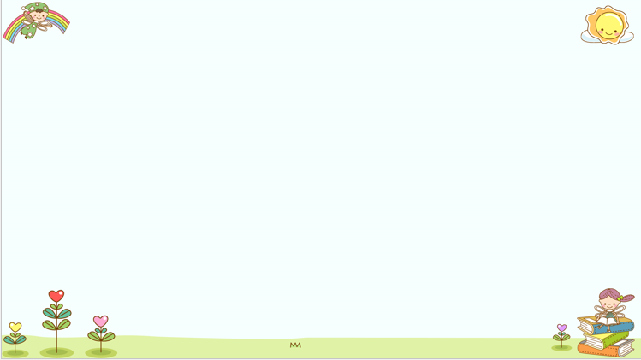
chở cồng kềnh
dàn hàng ngang
Hãy nêu một số nguyên nhân gây ra tai nạn giao thông mà em biết ?
phóng nhanh
vượt ẩu
đánh võng
lạng lách

Slide 25
HOẠT ĐỘNG 2
THỰC HÀNH
Xử lí tình huống

Slide 26
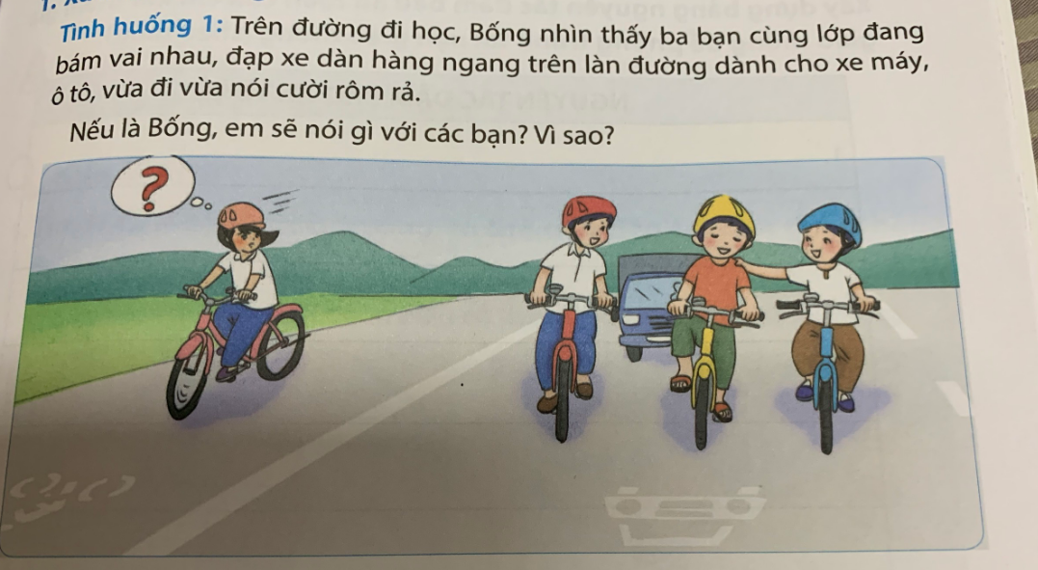
Em sẽ xử lý như thế nào trong các tình huống sau:
Nếu là Bống, em sẽ nói với các bạn: Các bạn ơi không nên đi dàn hàng ngang trên đường, các bạn phải đi vào đường dành riêng cho xe đạp.
Vì đi dàn hàng ngang trên đường và không đúng phần đường, làn đường của mình dễ gây ra tai nạn giao thông cho mình và những người cùng tham gia giao thông.

Slide 27
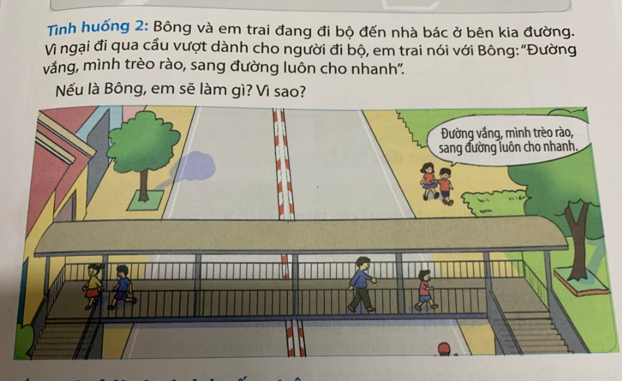
Em sẽ xử lý như thế nào trong các tình huống sau:
Nếu là Bông em sẽ nói với em của mình là không nên trèo rào sang đường mà phải đi qua cầu vượt dành cho người đi bộ.
Vì trèo rào qua đường rất nguy hiểm cho mình và người khác đang tham gia giao thông.

Slide 28
HOẠT ĐỘNG 3
VẬN DỤNG
Em hãy xây dựng bảng nguyên tắc đảm bảo an toàn khi tham gia giao thông để phòng tránh tai nạn giao thông (theo mẫu).

Slide 29
NGUYÊN TẮC ĐẢM BẢO AN TOÀN
1.
2.
3.
4.

Slide 30
Để phòng tránh tai nạn giao thông em cần làm gì?
Không phóng nhanh, vượt ẩu, lạng lách, đánh võng.
Không đi dàn hàng ngang trên đường.
Không chạy xe bằng 1 tay, tay kia mang, vác vật cồng kềnh.
Đi đúng phần đường, làn đường của mình.
Chấp hành tốt tín hiệu của đèn báo giao thông.

Slide 31
Sau bài học các em đã biết được những gì ?
☺ 😐 ☹
- Kể được những hậu quả của tai nạn giao thông.
- Biết được một số hành vi nguy hiểm có thể dẫn đến tai nạn giao thông.
☺ 😐 ☹
- Thực hiện những hành vi an toàn để phòng tránh tai nạn khi tham gia giao thông.
☺ 😐 ☹

Slide 32
Chào tạm biệt các em !!!

